Slide 1
STP

Slide 2
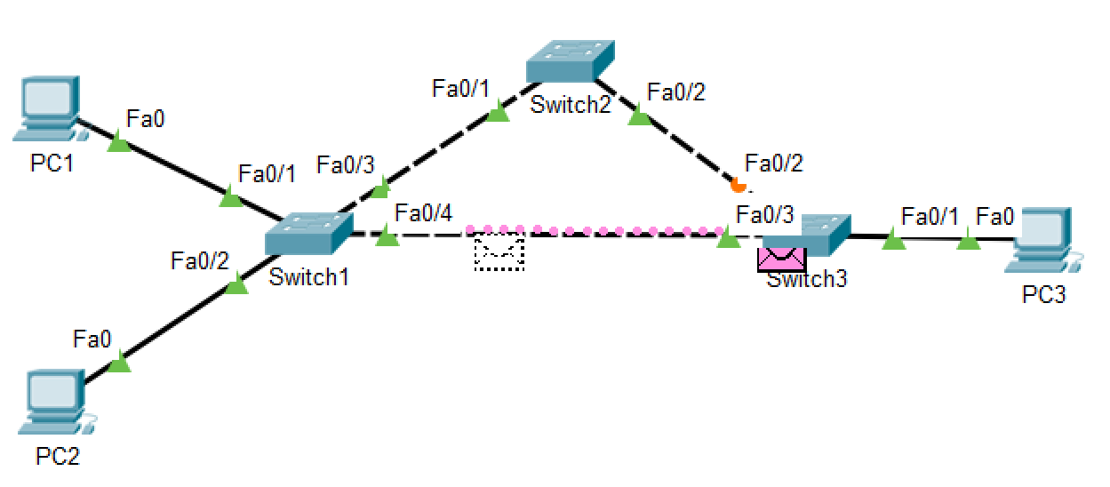

Slide 3
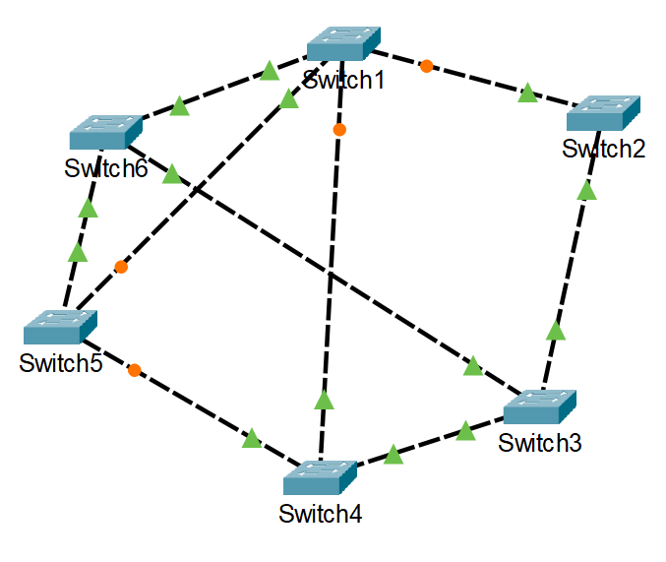
Combien y a-t-il de chemins possibles entre Switch1 et Switch4 ?
Et entre Switch2 et Switch5 ?
Conclusion : Combien y a-t-il de chemins entre un switch et un autre ?

Slide 4
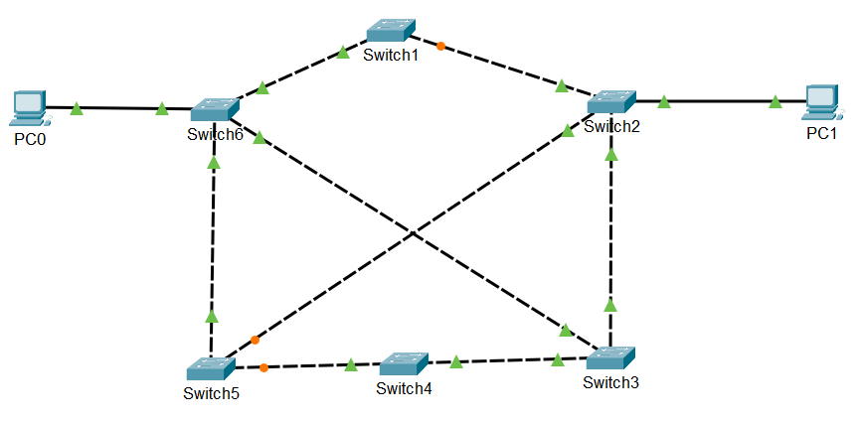

Slide 5
Que fait un switch?
Il fait passer une trame Ethernet d’un port vers un autre port (ou plusieurs)
Pour cela il met à jour une table de correspondance entre un port et une adresse mac (mac-address-table)
Chaque fois qu’il reçoit une trame Ethernet,
Il regarde la mac destination pour envoyer la trame sur le bon port
S’il ne connait pas l’adresse mac de destination, il envoie la trame sur tous les ports
il regarde la mac source et il met à jour sa mac-address-table

Slide 6
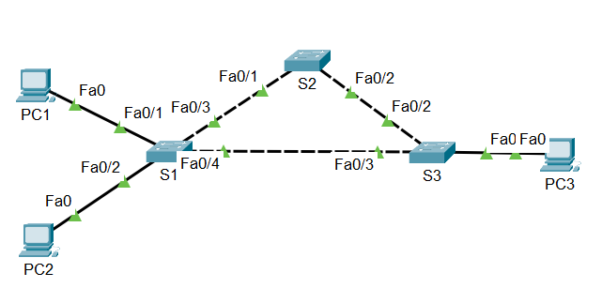
Si on désactive STP
Les trames peuvent faire une boucle
Si PC1 envoie un ping à PC3, la trame peut passer de S1 à S3, de S3 à S2 et de S2 à S1. S1 reçoit alors une trame Ethernet avec comme adresse mac source celle de PC1 sur sa F0/3. Il croit maintenant que PC1 est connecté à F0/3.

Slide 7
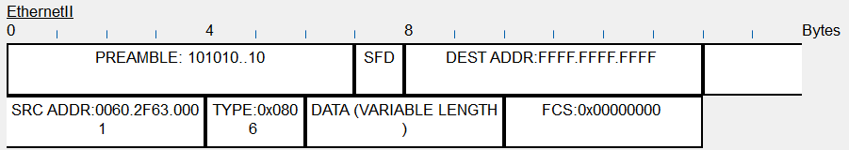
Combien de temps?
La trame continue à boucler…
Quand cela s’arrête-t-il ? Autrement dit, quel mécanisme en couche 2 permet de savoir depuis combien de temps une trame circule ?

Slide 8
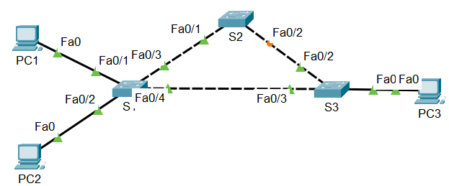
Configuration
Surtout ne jamais désactiver
Choisir le root bridge (et le « second »)
Switch1(config)#spanning-tree vlan 1 root primary
Switch3(config)#spanning-tree vlan 1 root secondary

